Slide 1
Администрация Максимовского сельсовета
Проект исполнения бюджета за 2023 год

Slide 2
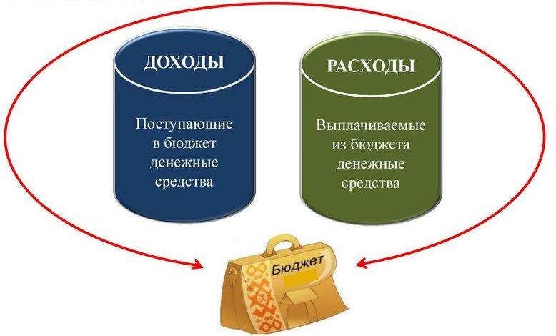
Бюджет - это форма образования и расходования фонда денежных средств, предназначенных для финансового обеспечения задач и функций государства и местного самоуправления.

Slide 3
Доходы бюджета Максимовского сельсовета за 2023 г.
Наименование показателя | Утверждено, тыс. руб. | Исполнено, тыс. руб. | % исполнения
Налог на доходы физических лиц | 202,0 | 260,12 | 128,77
Налог на имущество физических лиц | 28,0 | 31,59 | 112,82
Земельный налог | 221,0 | 134,91 | 61,05
Госпошлина | 2,0 | 0 | 0
Сельскохозяйственный налог | 30,0 | 31,19 | 103,97
Штрафы, санкции, возмещение ущерба | 1,00 | 3,55 | 355
Прочие неналоговые доходы | 30,0 | 35,0 | 116,67
Безвозмездные поступления | 3380,47 | 3380,47 | 100
ИТОГО ДОХОДОВ | 3894,47 | 3840,85 | 98,62

Slide 4
Расходы бюджета Максимовского сельсовета за 2023 год
Наименование показателя | Утверждено, тыс. руб. | Исполнено, тыс. руб. | % исполнения
ОБЩЕГОСУДАРСТВЕННЫЕ ВОПРОСЫ | 2089,80 | 2069,0 | 99,0
Функционирование высшего должностного лица субъекта Российской Федерации и муниципального образования | 741,7 | 740,6 | 99,85
Функционирование Правительства Российской Федерации, высших исполнительных органов государственной власти субъектов Российской Федерации, местных администраций | 815,1 | 798,4 | 97,95
Обеспечение деятельности финансовых, налоговых и таможенных органов и органов финансового (финансово-бюджетного) надзора | 499,6 | 499,6 | 100,00
Резервные фонды | 1,0 | 0,0 | 0
Другие общегосударственные вопросы | 32,4 | 30,4 | 93,83
НАЦИОНАЛЬНАЯ ОБОРОНА | 141,9 | 141,3 | 99,58
Осуществление первичного воинского учета на территориях, где отсутствуют военные комиссариаты | 135,6 | 135,6 | 100
НАЦИОНАЛЬНАЯ БЕЗОПАСНОСТЬ И ПРАВООХРАНИТЕЛЬНАЯ ДЕЯТЕЛЬНОСТЬ | 72,0 | 70,5 | 97,92
Защита населения и территории от чрезвычайных ситуаций природного и техногенного характера, гражданская оборона | 72,0 | 70,5 | 97,92

Slide 5
Наименование показателя | Утверждено, тыс. руб. | Исполнено, тыс. руб. | % исполнения
НАЦИОНАЛЬНАЯ ЭКОНОМИКА | 312,6 | 312,6 | 100
Сельское хозяйство и рыболовство | 40,0 | 40,0 | 100,00
Дорожное хозяйство (дорожные фонды) | 271,4 | 271,4 | 100
Другие вопросы в области национальной экономики | 1,2 | 1,2 | 100,00
ЖИЛИЩНО-КОММУНАЛЬНОЕ ХОЗЯЙСТВО | 536,9 | 451,9 | 84,17
Коммунальное хозяйство | 0,2 | 0,2 | 100,00
Благоустройство | 536,7 | 451,7 | 84,16
КУЛЬТУРА, КИНЕМАТОГРАФИЯ | 651,5 | 551,7 | 84,68
Культура | 651,5 | 551,7 | 84,68
СОЦИАЛЬНАЯ ПОЛИТИКА | 160,7 | 160,7 | 100,00
Пенсионное обеспечение | 160,7 | 160,7 | 100,00
ФИЗИЧЕСКАЯ КУЛЬТУРА И СПОРТ | 12,1 | 12,1 | 100
Физическая культура | 12,1 | 12,1 | 100
ИТОГО РАСХОДОВ | 3977,5 | 3769,8 | 94,78

Slide 8
Администрация Максимовского сельсовета
Адрес:676885, Амурская область, Октябрьский район,
с.Максимовка, ул.Лениная, д.33
телефон 8(41652)26-2-22
ИНН/КПП 2821000692/282101001
ОГРН 10228010636647
Глава Максимовского сельсовета:
Воронцова Лидия Михайловна
Официальный сайт: http://maximovka.ru/index.php
Эл. адрес: makcimovka09876@rambler.ru

